Slide 1
Тема 2. Сетевые модели и протоколы
Многоуровневый подход. Протокол. Межуровневый интерфейс. Стек протоколов.
Модель OSI. Уровни модели OSI.
Взаимодействие между уровнями.
Инкапсуляция данных.
Описание уровней модели OSI.
Модель и стек протоколов TCP/IP.

Slide 2
2.1. Многоуровневый подход.
Протокол. Межуровневый интерфейс.
Стек протоколов.
2
Организация взаимодействия между устройствами различных технических систем является сложной задачей.
Для решения сложных задач используется известный универсальный прием — декомпозиция,
то есть разбиение одной сложной задачи на несколько более простых задач-модулей.
Декомпозиция состоит:
в четком определении функций каждого модуля,
а также порядка их взаимодействия (то есть межмодульных интерфейсов).

Slide 3
Бронирование отеля
3

Slide 4
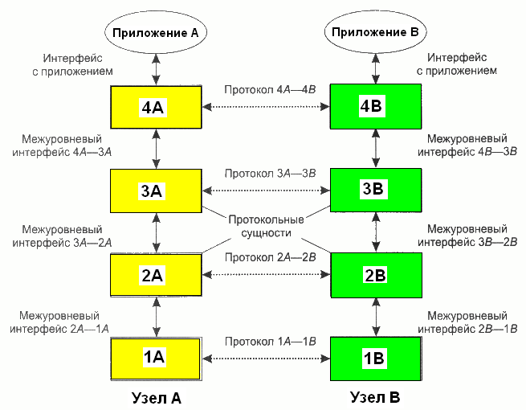
Рассмотрим абстрактную модель взаимодействия двух узлов
4
Термины:
Межуровневый интерфейс - называемый также интерфейсом услуг, определяет набор функций (услуг), которые нижележащий уровень предоставляет вышележащему .
Протокол – это формализованные правила, определяющие последовательность и формат сообщений, которыми обмениваются сетевые компоненты, лежащие на одном уровне, но в разных узлах.
Стек протоколов – это иерархически организованный набор протоколов, достаточный для организации взаимодействия узлов в сети.

Slide 5
Модели сетевого взаимодействия
Для того чтобы передать данные с одного компьютера на другой, необходимо выполнить ряд последовательных процедур, определяемых сетевыми протоколами.
Для облегчения разработки протоколов были созданы сетевые или
эталонные модели.
Сетевая модель – это схема, определяющая общие принципы работы сетевых протоколов и способы из взаимодействия друг с другом для осуществления передачи данных по сети.
Наибольшее распространение получила взаимодействия открытых систем (Open Reference Model, OSI).
эталонная модель
System Interconnection

Slide 6
Модель OSI (Open Systems Interconnection )
История модели OSI
К концу 70-х годов в мире уже существовало большое количество фирменных стеков коммуникационных протоколов, среди которых можно назвать, например, такие как DECnet (стек Digital) , TCP/IP (стек Интенета) и SNA (стек IBM).
Подобное разнообразие средств межсетевого взаимодействия вывело на первый план проблему несовместимости устройств, использующих разные протоколы.
Одним из путей разрешения этой проблемы в то время виделся всеобщий переход на единый, общий для всех систем стек протоколов, созданный с учетом недостатков уже существующих стеков.
Такой академический подход к созданию нового стека начался с разработки модели OSI (Open Systems Interconnection ) и занял семь лет (с 1977 по 1984 год).
Стандарт, который часто называют эталонной моделью взаимодействия открытых систем (Open Systems Interconnection Reference Model) или моделью OSI (OSI Model) был опубликован в 1984 году.
Изначально, модель OSI была создана как основа для разработки универсального набора протоколов, называемого OSI Protocol Suite.

Slide 7
Модель OSI
Эталонная модель взаимодействия открытых систем или модель OSI (Open Systems Interconnection) — это модель, разработанная для описания функций телекоммуникационных или вычислительных систем, необходимых для сетевого взаимодействия.

Slide 8
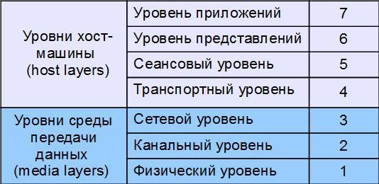
Уровни модель OSI
Модель OSI разбивает задачу перемещения информации между узлами на
семь уровней.
Каждый уровень выполняет определенную задачу и взаимодействует с
вышележащим и нижележащим уровнями.
Каждый уровень имеет имя и номер от 1 до 7, который определяет его позицию в модели OSI.
Нижние уровни (с 1 по 3) управляют физической доставкой данных по сети и реализуются в виде аппаратных средств и программного обеспечения.
Верхние уровни (с 4 по 7) обеспечивают точную доставку данных между приложениями, работающими на сетевых узлах, и обычно реализуются только на программном уровне.

Slide 9
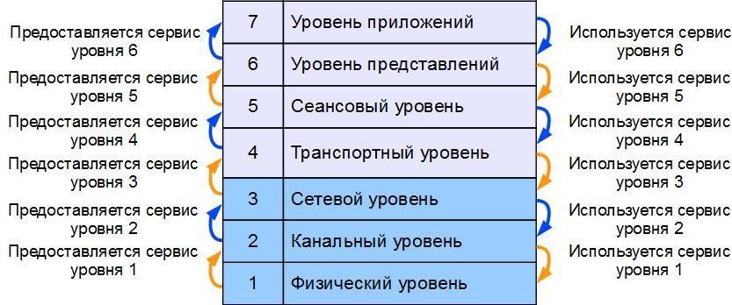
Уровни модель OSI
Основные концепции модели OSI
Каждый уровень, кроме уровня приложений,
предоставляет сервисы
использует сервисы,
вышележащему уровню.
Любой уровень, кроме физического уровня,
предоставляемые нижележащим уровнем.
Другими словами, уровень N предоставляет сервисы уровню N+1 и использует сервисы уровня N-1.

Slide 10
Описание уровней модели OSI
Идентифицирует и устанавливает доступность предполагаемых партнеров для связи, синхронизирует совместно работающие прикладные программы. Устанавливает договоренность о процедурах восстановления после ошибок и контроля целостности данных.
Определяет форматы передаваемой информации. Выполняет перекодировку, сжатие (распаковку) данных, их шифрование и дешифрование.
Позволяет двум прикладным процессам устанавливать, управлять и завершать сеансы связи друг с другом. Обеспечивает синхронизацию, отвечает за восстановление аварийно прерванных сеансов связи.
7 | Уровень приложений
6 | Уровень представлений
5 | Сеансовый уровень
4 | Транспортный уровень
3 | Сетевой уровень
2 | Канальный уровень
1 | Физический уровень
Сегментирует и повторно собирает данные в один поток.
Обеспечивает надежную доставку информации между узлами сети.
Обеспечивает соединение и выбор наилучшего маршрута между узлами, расположенными в географически удаленных друг от друга сетях. Решает вопросы логической адресации.
Обеспечивает сетевым узлам доступ к среде передачи, решает вопросы физической адресации, обнаружения и коррекции ошибок, упорядоченной доставки кадров, логической топологии.
Выполняет передачу потока битов через физическую среду в виде электрических, оптических или радиосигналов. Отвечает за активацию, поддержание и деактивизацию физического канала между конечными системами. Рассматривает вопросы, связанные с физической топологией сетей.

Slide 11
Описание уровней модели OSI
 | Уровень | Тип обрабатываемых данных | Функции
7 | Уровень приложений | Пользовательские данные | Предоставление сервисов для сетевых приложений
6 | Уровень представлений | Закодированные пользовательские данные | Общий формат представления данных, сжатие и шифрование
5 | Сеансовый уровень | Сессии | Установление сессий между приложениями
4 | Транспортный уровень | Сегменты | Адресация процессов, сегментация/ повторная сборка данных, управление потоком, надежная доставка
3 | Сетевой уровень | Дейтаграммы/ пакеты | Передача сообщений между удаленными устройствами, выбор наилучшего маршрута, логическая адресация
2 | Канальный уровень | Кадры | Доступ к среде передачи и физическая адресация
1 | Физический уровень | Биты | Передача электрических и оптических сигналов между устройствами

Slide 12
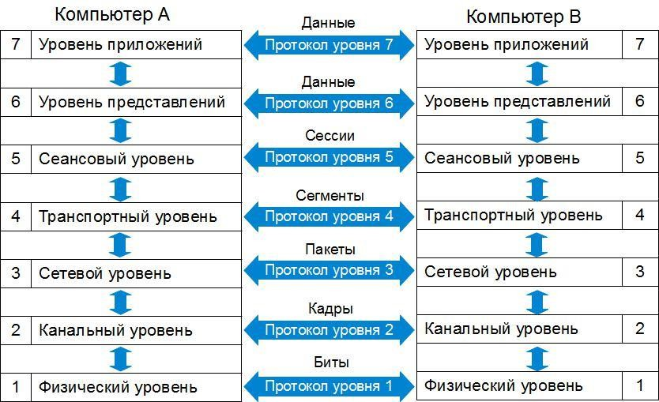
Инкапсуляция данных
Взаимодействие между одноименными уровнями модели OSI осуществляется логически с использованием правил того или иного протокола.
Это взаимодействие происходит в форме передачи сообщений, которые называются блоками данных протокола (protocol data units, PDU).
Каждый PDU имеет специальный формат, определенный в соответствии с
функциями и требованиями конкретного протокола.

Slide 13
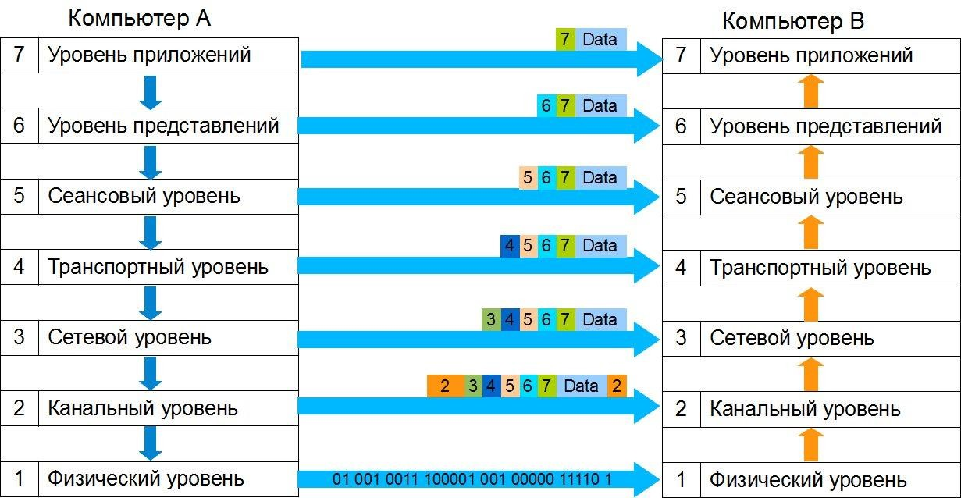
Инкапсуляция данных
Инкапсуляция – это процесс, при котором к данным добавляется служебная информация определенного протокола (уровня) перед отправкой в сеть.

Slide 14
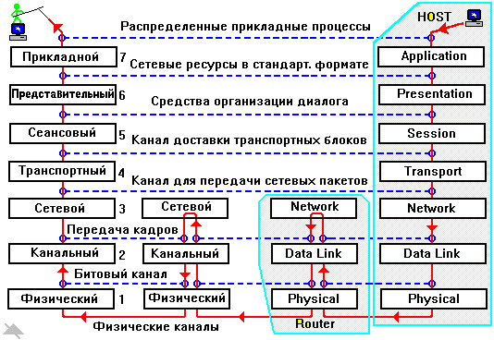
Уровни модель OSI
Notes:
14
Без изменений

Slide 15
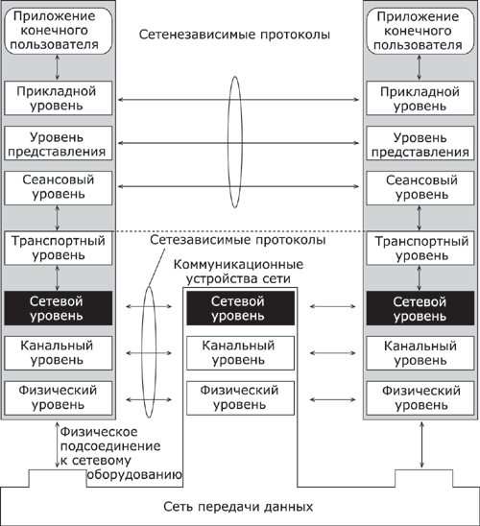
Уровни модель OSI

Slide 16
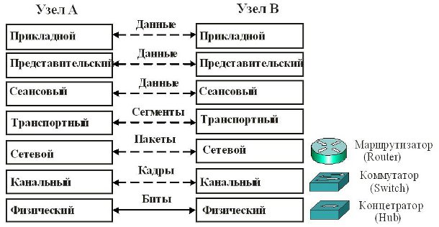
Соответствие функций различным типам коммуникационного оборудования и уровням модели OSI.

Slide 17
17
Соответствие функций различным типам коммуникационного оборудования и уровням модели OSI.
Шлюз (Шлюз приложений, Gateway)
Шлюз - аппаратно-программный комплекс:
- функционирующий на прикладном уровне модели OSI;
- передающий данные между несовместимыми прикладными программами или между сетями, использующими различные протоколы.
Маршрутизатор (Router)
Маршрутизатор - устройство, трафик между локальными сетями, имеющими разные сетевые адреса.
Маршрутизатор:
- функционирует на сетевом уровне модели OSI;
- отвечает за выбор маршрута передачи пакетов между узлами.

Slide 18
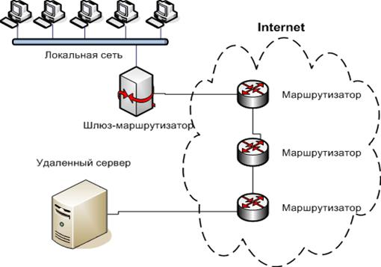
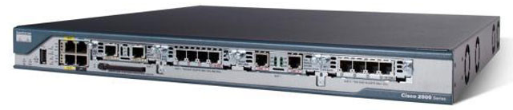
18

Slide 19
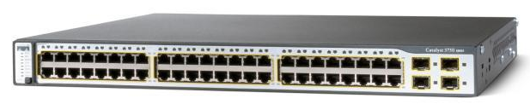
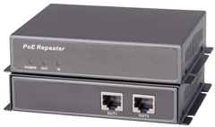
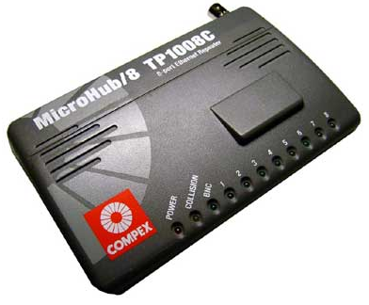
19
Соответствие функций различным типам коммуникационного оборудования и уровням модели OSI.
Коммутатор (Switch) - устройство либо программа, осуществляющая выбор одного из возможных вариантов направления передачи данных. Коммутаторы работают на канальном уровне контроля доступа к среде модели OSI.
Повторитель (repeater) - повторение сигналов, поступающих на один из его портов, на другой порт.
Концентратор(Concentrator); Хаб (Hub) – это многопортовый повторитель. Данное устройство реализует не только функцию повторения сигналов, но и концентрирует в одном центральном устройстве функции объединения компьютеров в сеть.
Эти устройства уже устарели и заменяются на Switch

Slide 20
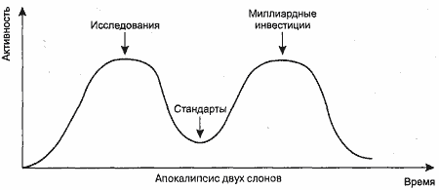
Работоспособность стандартов
Апокалипсис двух слонов в теории стандартов Дэвида Кларка:
OSI – первая версия в 1983г. и переработанная в 1995г.
В начале 80 были реализованы протоколы на базе TCP/IP. Стандарт появился практически вместе с реализацией.
Выгоднее было развивать модель TCP/IP, чем разрабатывать реализацию модели OSI.

Slide 21
Модель и стек протоколов TCP/IP
До появления модели OSI было создано множество различных сетевых моделей и стеков протоколов, поэтому построенный в полном соответствии с моделью OSI стек протоколов не получил распространения.
Стек протоколов TCP/IP был создан раньше модели OSI, поэтому его разработчики не использовали модель OSI для описания архитектуры стека, а разработали собственную модель.
Разработанная модель имела несколько названий:
TCP/IP (Transmission Control Protocol/Internet Protocol);
DARPA (Defense Advanced Research Projects Agency (DARPA или ARPA));
DOD (United States Department of Defense).
Так как модель OSI имеет широкое распространение, архитектура TCP/IP часто описывается с использованием названий уровней модели TCP/IP и соответствующих уровней модели OSI.

Slide 22
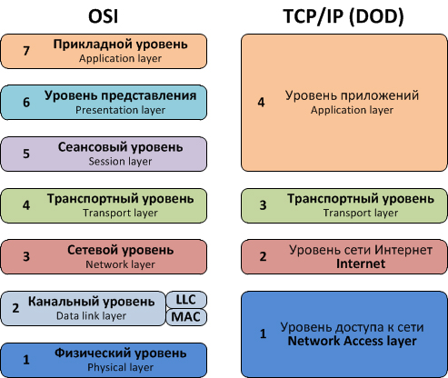
Описание уровней модели TCP/IP

Slide 23
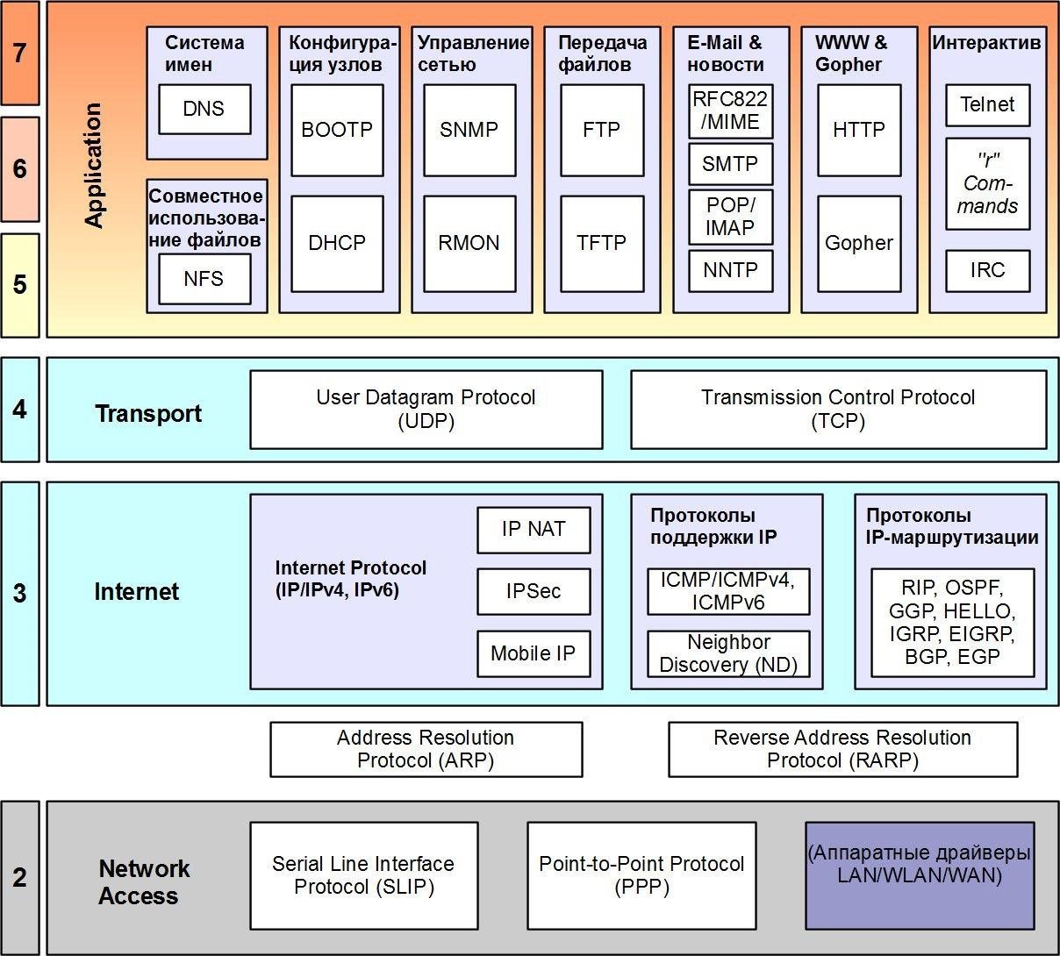
Описание уровней модели TCP/IP

Slide 24
